Slide 1
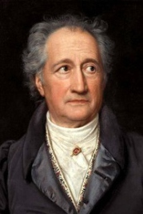
Желаний и надежд томительный обман (особенности романтического героя)
«Романтический герой чувствует в себе отвагу кинуться наудачу в мир,
нести всю земную скорбь
и всё земное счастье,
биться с бурями
и не робеть при треске кораблекрушения»
Иоганн Вольфганг Гете

Slide 2
Романтическая личность (основные черты)
свободолюбие
идеализм
самодостаточность
трагическое мироощущение
нацелен
«вовнутрь»,
а не «вовне»
бегство от мира
эмоциональность
одиночество
стремление в иные пространства

Slide 3
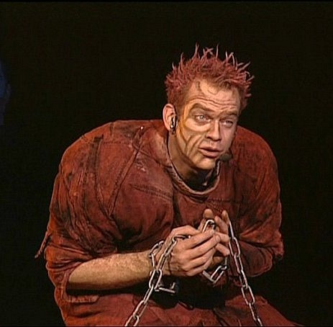
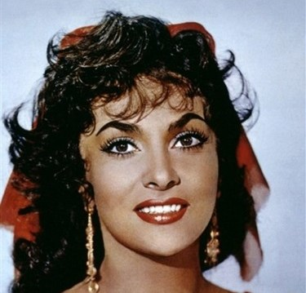
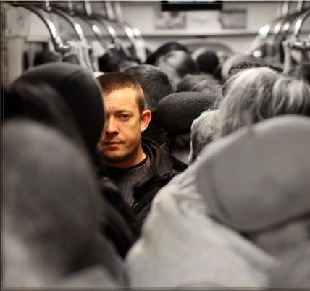
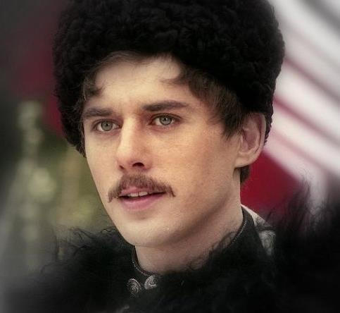
Портрет романтического героя
Третий вариант – необыкновенное обаяние героя
(харизма)
Внешность маркирует романтического героя,
выделяя его из толпы
Первый вариант – врожденный порок
(например, хромота или горб)
Второй вариант –
яркая, экзотическая или неземная красота героя
Внимание сосредоточено на чертах,
помогающих понять героя (лицо, глаза)
Внешний портрет часто демонстрирует внутреннюю раздвоенность

